Slide 1

FILM 6.1: Neutralisering
PowerPoint 6.1

Slide 2
Fem almindelige neutraliseringsteknikker
Afvise skadevirkninger
Normalisere adfærden og fremhæve ”de få heldige eksempler”
Angribe dem, der mener adfærden er problematisk
Sammenligne adfærden med noget, der er værre eller ligeså slemt
Bruge humor som forsvar
PowerPoint 6.2

Slide 3
Hvilken neutraliseringsteknik
bliver brugt? Sæt et tal 1-5.
Jeg kender en, der fint kan passe sit arbejde, selvom han ryger hash hver dag
Det er kun personer, der i forvejen er disponeret, der udvikler psykoser
Man kan ikke blive afhængig af hash
Det er meget mere skadeligt at drikke alkohol end at ryge hash
Alle ryger
Folk, der ikke ryger hash, stresser over alle mulige ligegyldigheder
Du har aldrig prøvet at ryge hash, så du ved ikke, hvad du snakker om
LOL du er blevet dårlig til at huske. Du er bare det største bong-hoved ☺
2
1
1
4
2
3
3
5
PowerPoint 6.3

Slide 4
Hvilken neutraliseringsteknik
har du brugt?
Afvise skadevirkninger
Normalisere adfærden og fremhæve ”de få heldige eksempler”
Angribe dem, der mener adfærden er problematisk
Sammenligne adfærden med noget, der er værre eller ligeså slemt
Bruge humor som forsvar
En anden teknik
PowerPoint 6.4

Slide 5
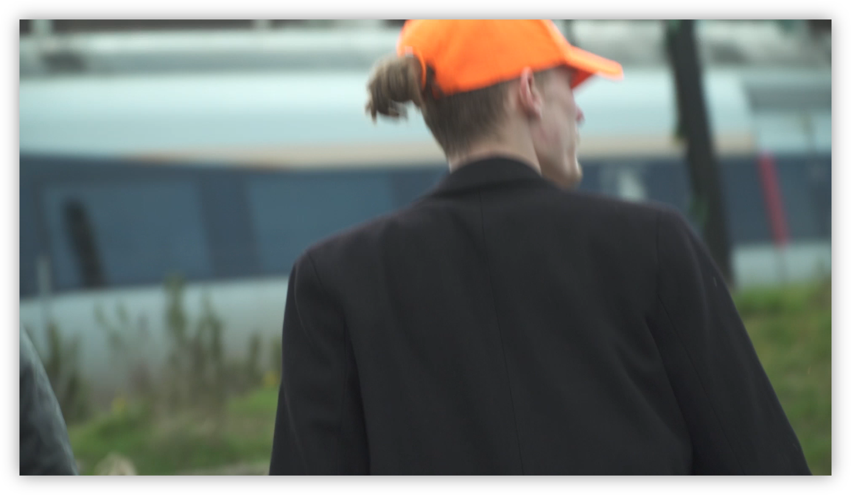
FILM 6.2: Søren
PowerPoint 6.5

Slide 6
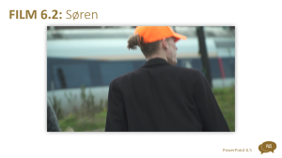
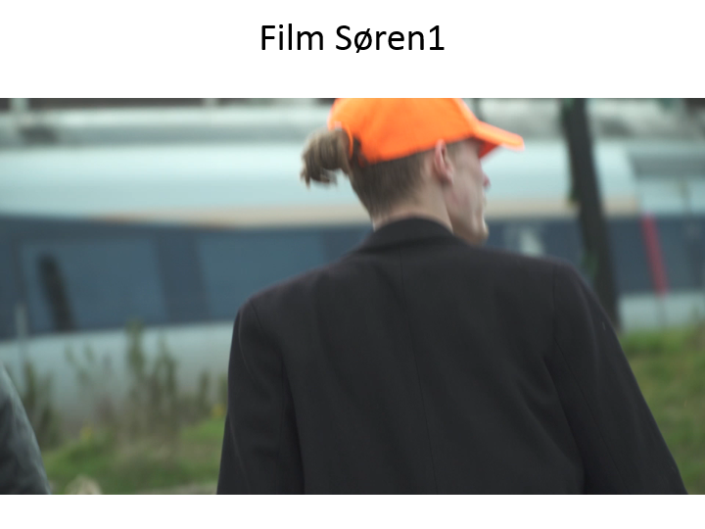
Spørgsmål til filmen med Søren
Søren fortæller i filmen,
at han synes, det er okay at ryge hash.
Hvilke argumenter bruger Søren
i denne sammenhæng?
Skriv alle de argumenter, I kan huske,
ned på et stykke papir.
Hvert “rigtige argument” giver et point.
PowerPoint 6.6

Slide 7
Sørens argumenter
Det er en plante/naturprodukt
Hvis man tror på gud/universet, så er der nok en grund til, at hash er her
Mennesket har brugt hash/cannabis til tøj
Mennesket har brugt hash/cannabis som medicin
Mennesket har røget hash/cannabis for hyggens skyld i hundredevis af år
Det er mere skadeligt at drikke alkohol
Det er okay at ryge, hvis man har styr på det/ikke bliver afhængig
Det er afslappende/man kobler af
PowerPoint 6.7

Slide 8
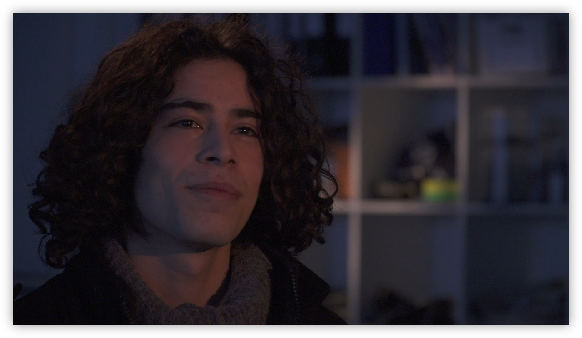
Film 6.3: David
PowerPoint 6.8

Slide 9
Spørgsmål til filmen med David
David fortæller i filmen, at han er begyndt at trappe ned på sit hashforbrug.
Hvilke grunde har David til at trappe ned?
Skriv de grunde ned, som I kan huske,
at David nævner.
Hvert “rigtige svar” giver et point.
PowerPoint 6.9

Slide 10
Davids Grunde
På grund af fravær på skolen.
For at bevise noget overfor sig selv.
For at bevise noget overfor sin lærer.
For at føle sig mere frisk.
For at få hverdagen til at fungere bedre.
For at komme nemmere op om morgenen.
Han oplever, at alting ikke er, som det burde være. Det er han træt af.
Han oplever sammenhæng mellem at ryge hash og føle
sig frustreret og irriteret.
Han vil ikke kunne passe et arbejde/uddannelse med
sit nuværende hashforbrug.
PowerPoint 6.10

Slide 11
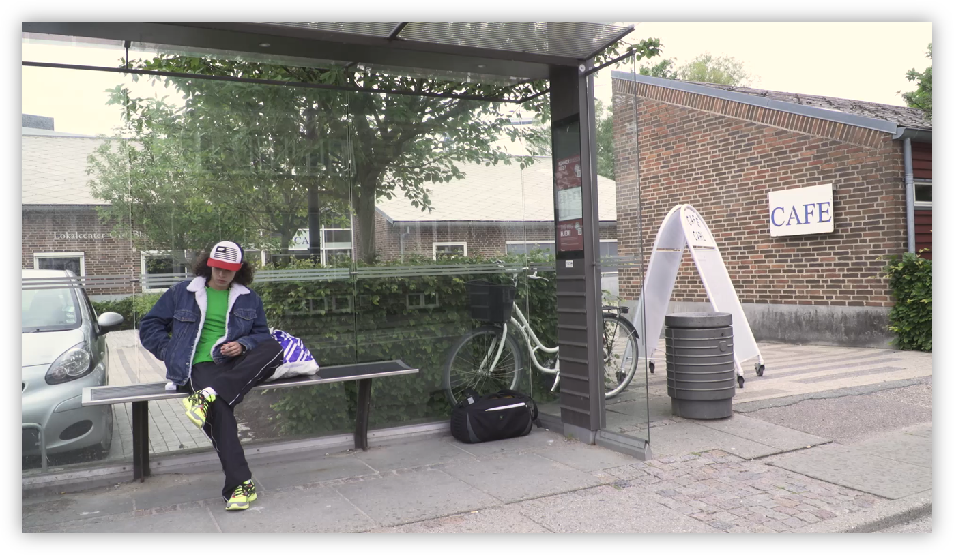
FILM 6.4: David (4 måned efter)
PowerPoint 6.11

Slide 12
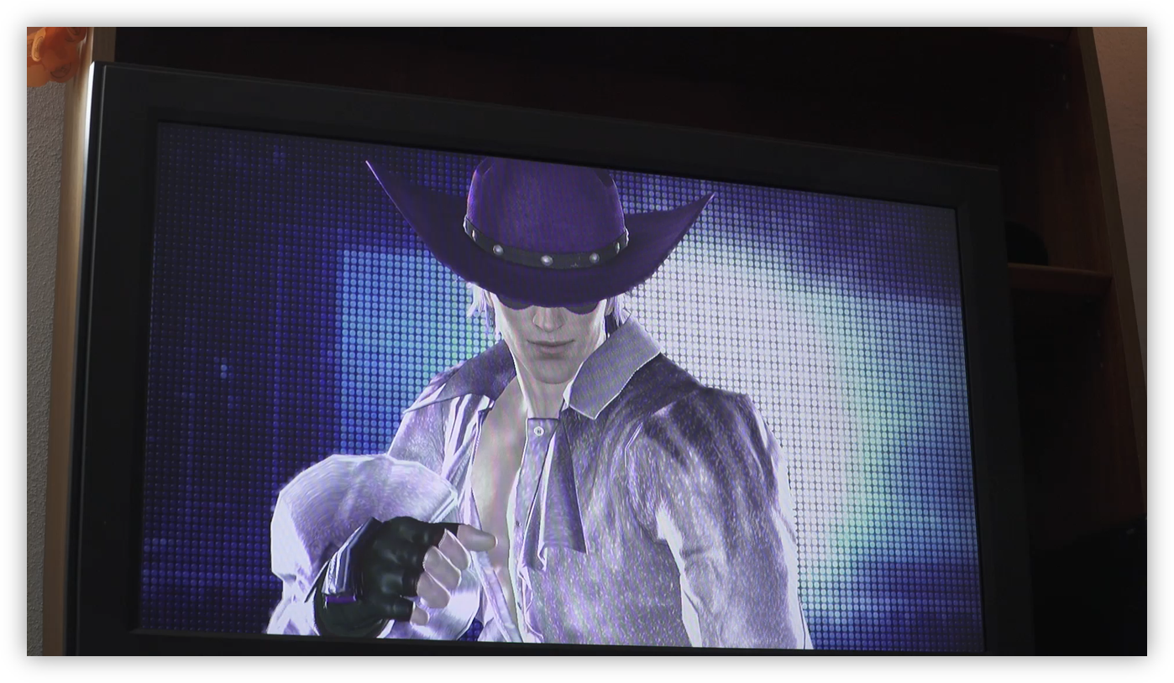
FILM 6.5: Søren (4 måned efter)
PowerPoint 6.12

